Slide 1
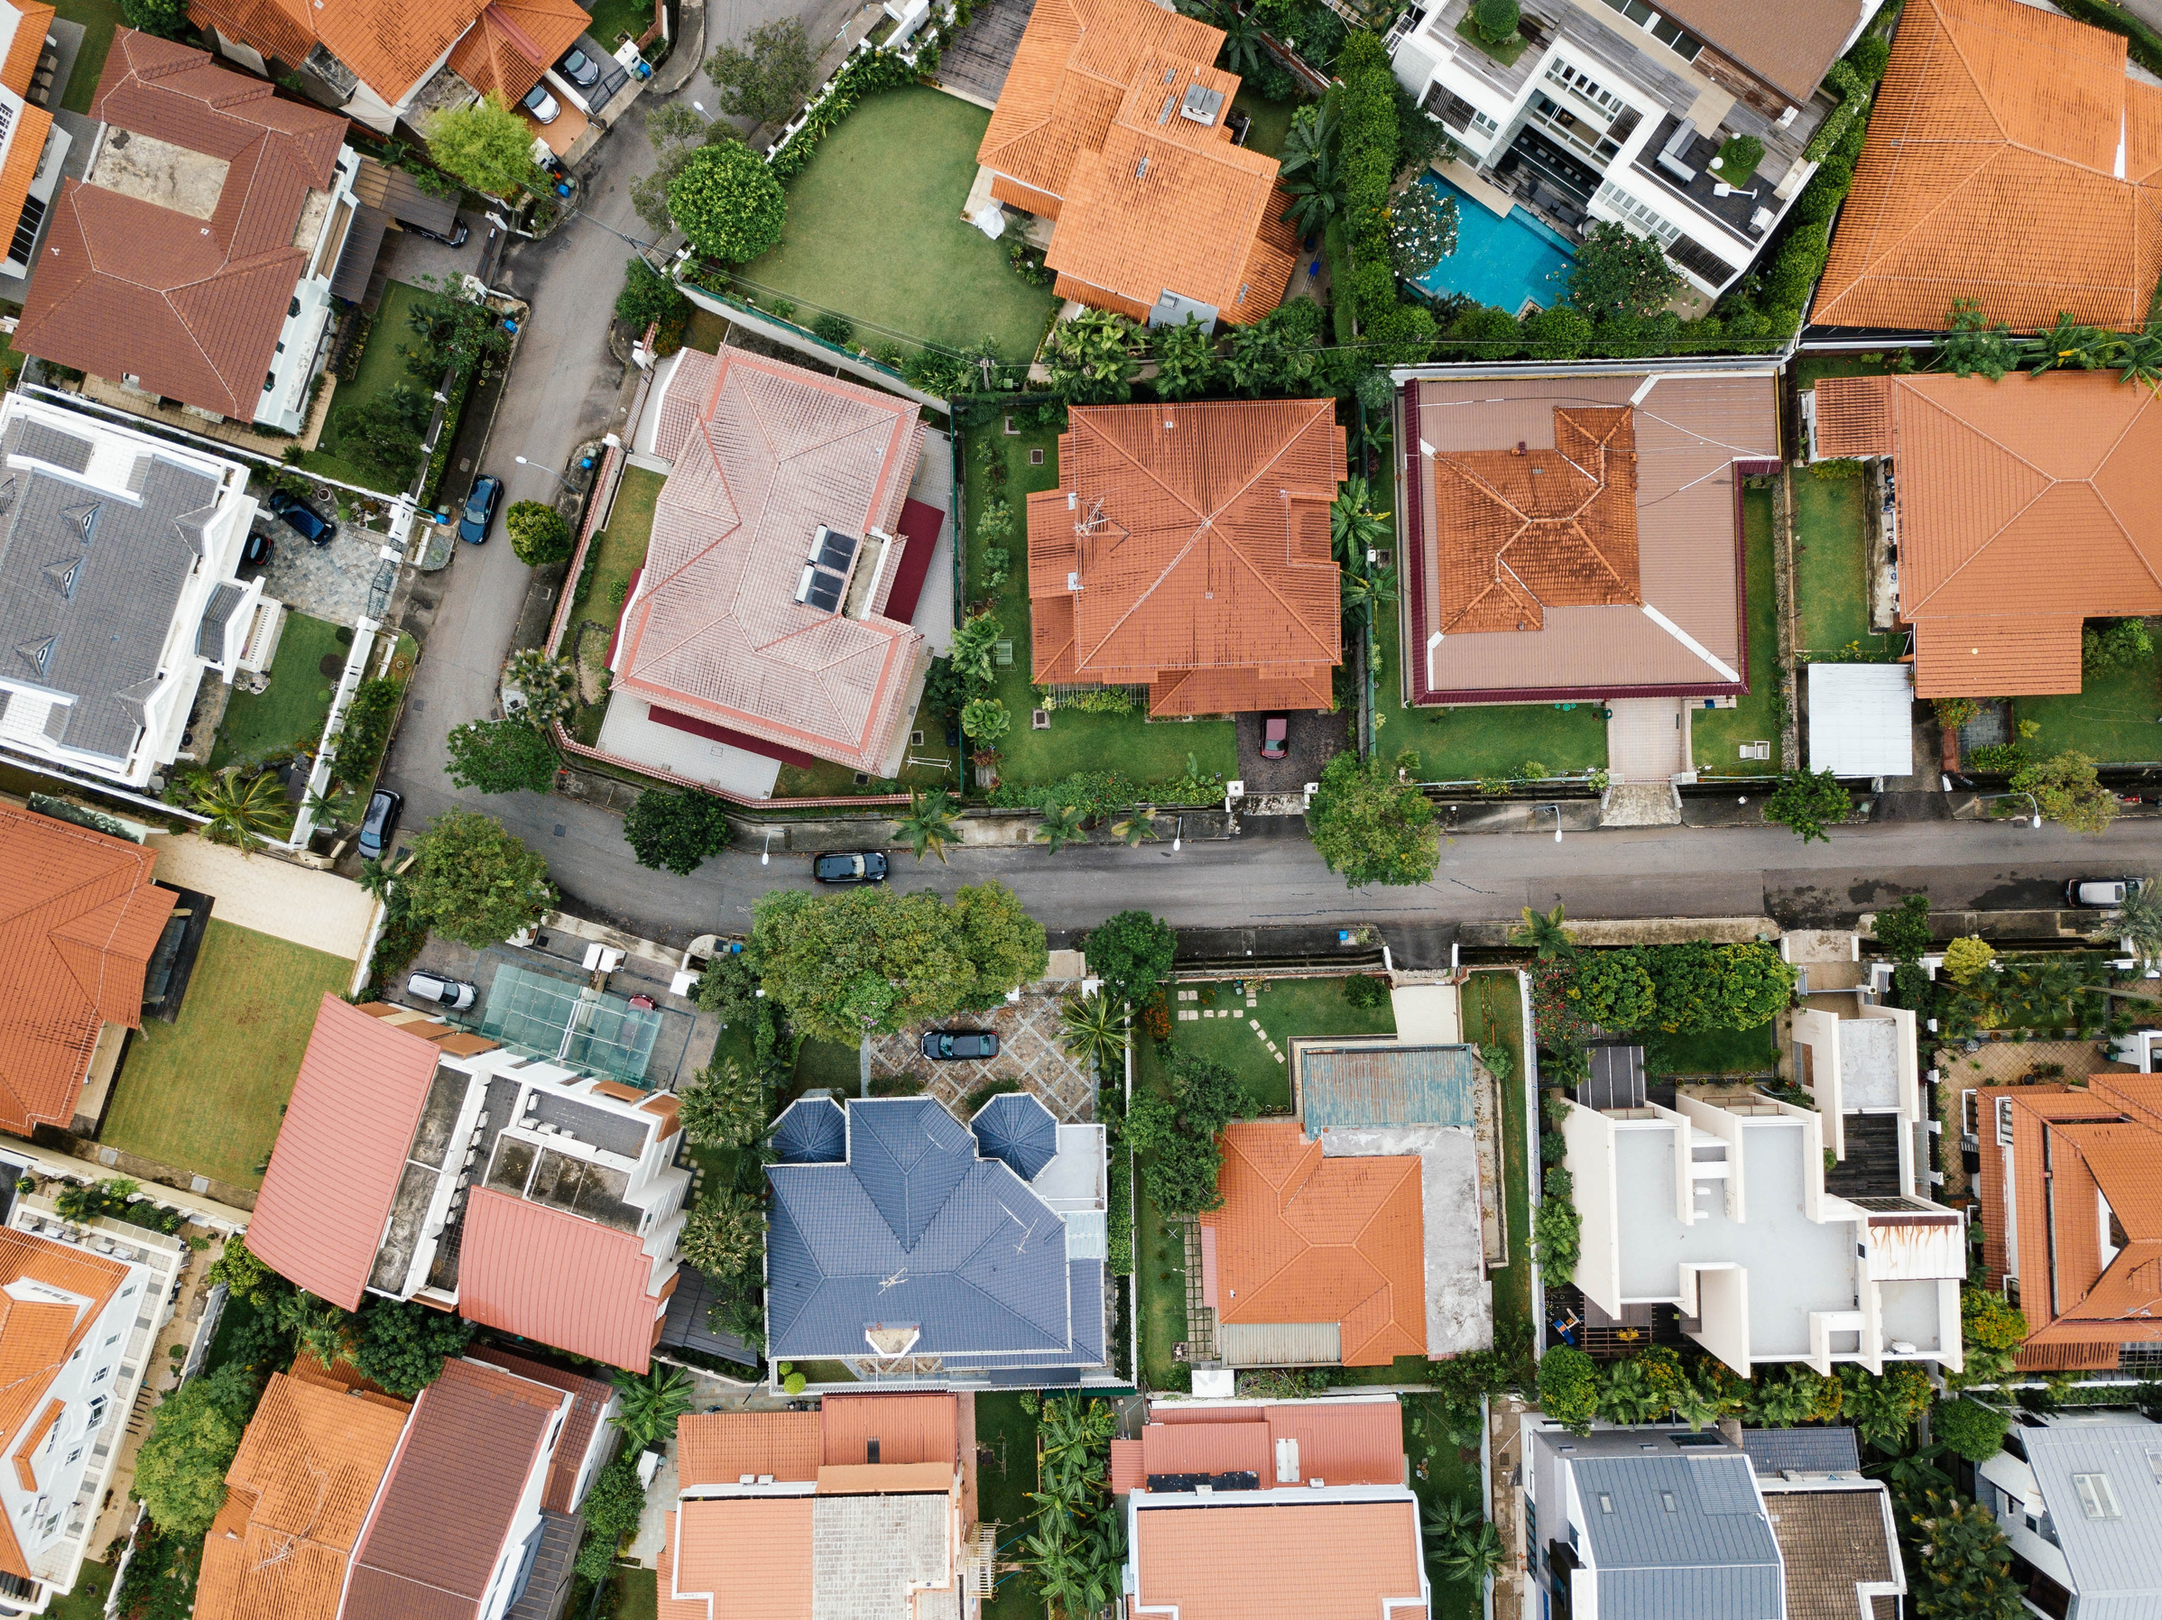
ANALIZA COMPARATIVĂ A PRETURILOR IMOBILIARE ÎN EUROPA ȘI ASIA.
Cebotaru Daniel, IA-211, anul.III
Universitatea Tehnică a Moldovei, Facultatea Calculatoare, Inginerie și Micro-Electronică, Informatică aplicată, Chișinău, Moldova.

Slide 2
I. INTRODUCERE
Piețele imobiliare din Europa și Asia au devenit subiecte de interes major, reflectând nu doar evoluția economică a acestor regiuni, dar și dinamica schimbărilor sociale, politice și culturale. Acest proiect se concentrează asupra unei analize comparative a prețurilor imobiliare în cele două continente, având drept scop înțelegerea factorilor care influențează aceste prețuri și evidențierea diferențelor semnificative între ele.

Slide 3
II. PROBLEMA ȘI IPOTEZA
PROBLEMA DE CERCETARE ÎN CADRUL ACESTEI LUCRĂRI ESTE :
“DE CE PRETURILE IMOBILILOR VARIAZĂ IN FUNCȚIE DE CONTINENT SI IN CARE DIN ACESTEA ESTE MAI PREFERABIL DE ACHIZIȚIONAT UN IMOBIL CU SCOP DE TRAI SAU INVESTIRE.”
IPOTEZA STABILITĂ DE MINE IN CADRUL ACESTEI LUCRĂRI ESTE :
„EUROPA ESTE CONTINENTUL MAI BUN PENTRU ACHIZIȚIONAREA UNUI IMOBIL CU SCOP DE TRAI SAU INVESTIRE”.

Slide 4
III. SCOPUL ȘI OBIECTIVELE PROPUSE
SCOPUL PRINCIPAL AL ACESTE LUCRĂRI ESTE COMPARAREA PRETURILOR DIN EUROPA ȘI ASIA, DAR SI AFLAREA RĂSPUNSULUI PENTRU IPOTEZA STABILITĂ.
OBIECTIVELE PRINCIPALE SUNT :
SĂ ANALIZEZ PREȚURILE DIN EUROPA ȘI ASIA.
SĂ FOLOSESC METODE PENTRU STATISTICĂ SI GRAFICĂ.
SĂ AFLU REGRESIA LINIARĂ.
SĂ REZOLV PROBLEMA PROPUSĂ.

Slide 5
DESCRIEREA SETULUI DE DATE GENERAL
SETUL DE DATE UTILIZAT ÎN ACEST ARTICOL PROVINE DE LA REALTING.COM, UN SISTEM INTERNAȚIONAL DE VÂNZĂRI AFILIATE CUNOSCUT PENTRU FACILITAREA TRANZACȚIILOR IMOBILIARE SIGURE ȘI CONVENABILE LA NIVEL MONDIAL.
ACEST SET DE DATE OFERĂ INFORMAȚII DESPRE DIVERSE PROPRIETĂȚI DIN ÎNTREAGA LUME, TRANSFORMÂNDU-L ÎNTR-O RESURSĂ VALOROASĂ PENTRU ANALIZA PIEȚEI IMOBILIARE, EVALUAREA PROPRIETĂȚILOR ȘI PROGNOZA TENDINȚELOR.
CONȚINUTUL SETULUI DE DATE INCLUDE INFORMAȚII DESPRE O GAMĂ VARIATĂ DE PROPRIETĂȚI, FIECARE REPREZENTATĂ PRINTR-UN RÂND DE DATE.
SETUL DE DATE ALES ARE 147 536 DE RÂNDURI ȘI 15 COLOANE, TOATE CONȚIN DATE IMPORTANTE PENTRU ANALIZĂ.

Slide 6
ANALIZA EXPLORATORIE A DATELOR
IN CADRUL ACESTUI PROIECT :
AM UTILIZAT DATELE PENTRU A CALCULA PREȚUL PE METRU PĂTRAT ÎN EUROPA ȘI ASIA, AM FACUT O ANALIZĂ COMPARATIVĂ ÎNTRE CELE DOUĂ CONTINENTE, EVIDENȚIIND VARIAȚIILE SEMNIFICATIVE ÎN COSTURILE IMOBILIARE.
AM INVESTIGAT CORELAȚIILE DINTRE PREȚURILE IMOBILIARE ȘI FACTORII SPECIFICI, CUM AR FI ANUL DE CONSTRUCȚIE, NUMĂRUL DE ETAJE ȘI SUPRAFAȚA TOTALĂ .
AM ÎNCORPORAT DATELE PRIVIND COSTUL VIEȚII ÎN ANALIZA, EXPLORÂND LEGĂTURILE DINTRE COSTUL VIEȚII ȘI PREȚURILE IMOBILIARE ÎN DIVERSE ȚĂRI.
AM IDENTIFICAT ȘI ANALIZAT CARACTERISTICILE SPECIFICE ALE PIEȚELOR IMOBILIARE, CUM AR FI FRECVENȚA ETAJELOR ÎN CLĂDIRI ȘI DISTRIBUȚIA NUMĂRULUI DE CAMERE ÎN APARTAMENTE.

Slide 7
REZULTATE
ÎN URMA ANALIZEI COMPARATIVE A PIEȚELOR IMOBILIARE DIN EUROPA ȘI ASIA AM PRIMIT REZULTATE SI INFORMATII IMPORTANTE PENTRU A REZOLVA PROBLEMA PROPUSA, SCOPUL SI OBIECTIVELE.

Slide 8
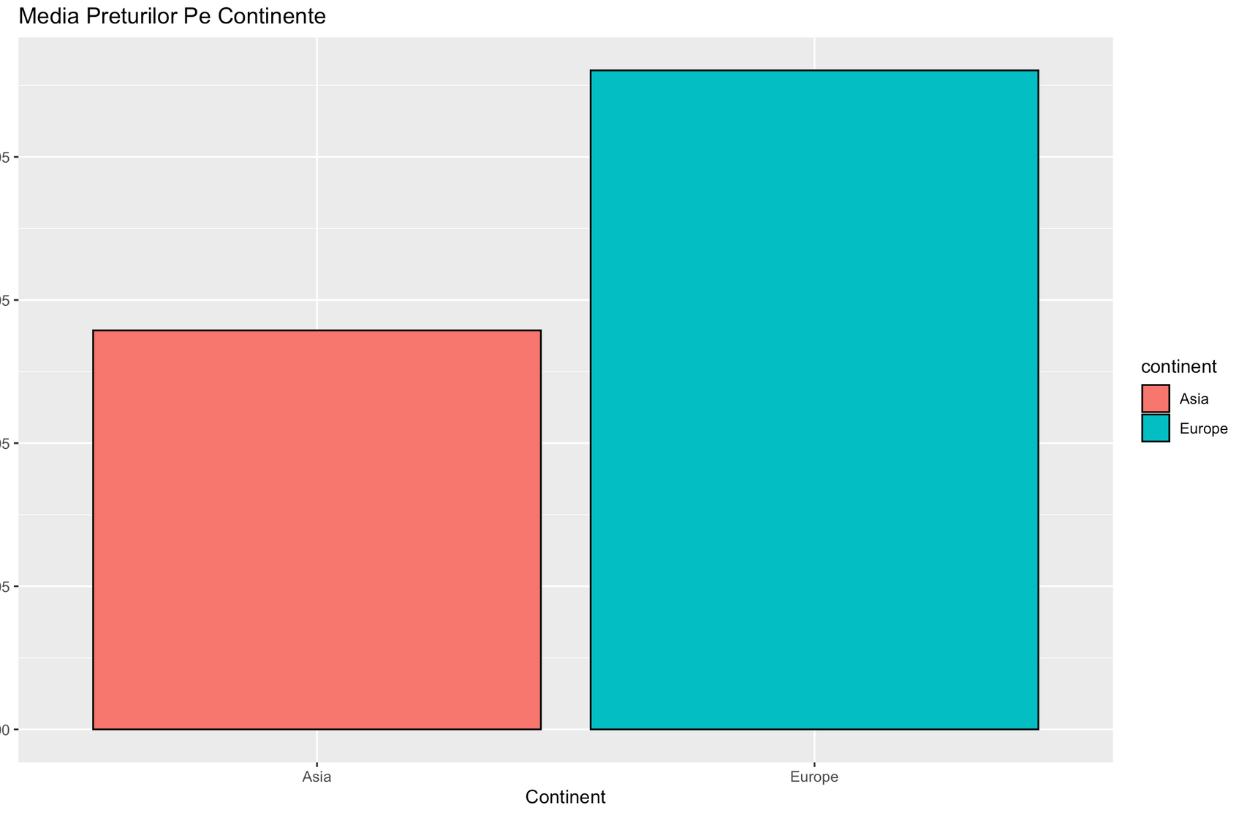
FIGURA 1.1 MEDIA PRETURILOR DIN ASIA ȘI EUROPA.

Slide 9
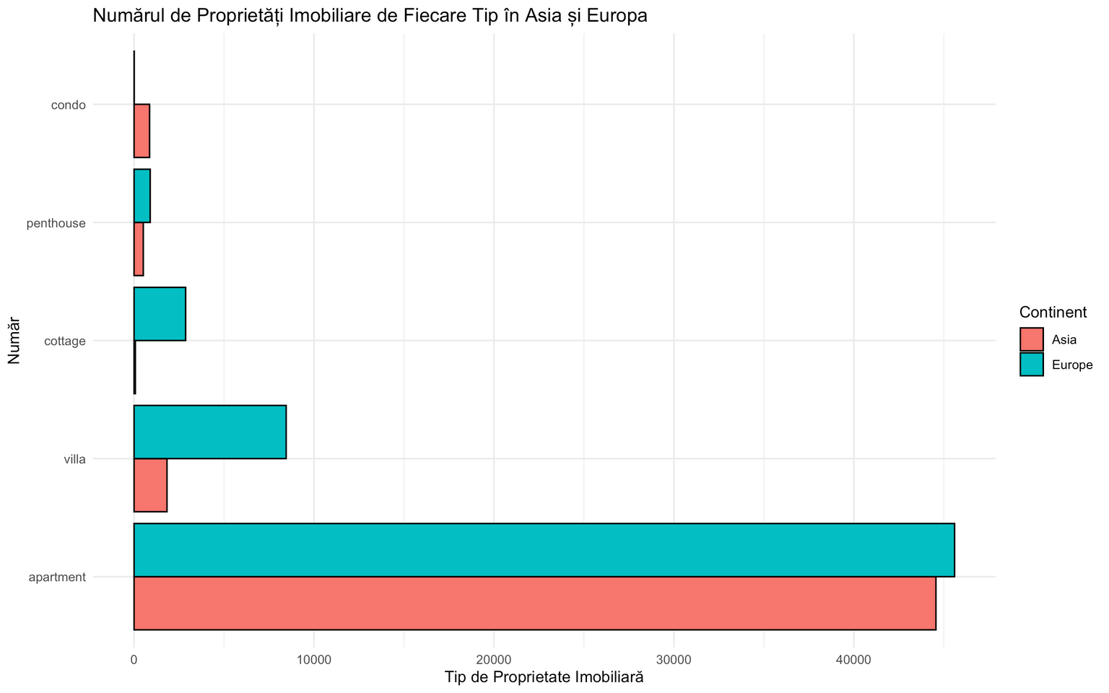
FIGURA 1.2 NUMĂRUL DE IMOBILE DUPĂ TIP.

Slide 10
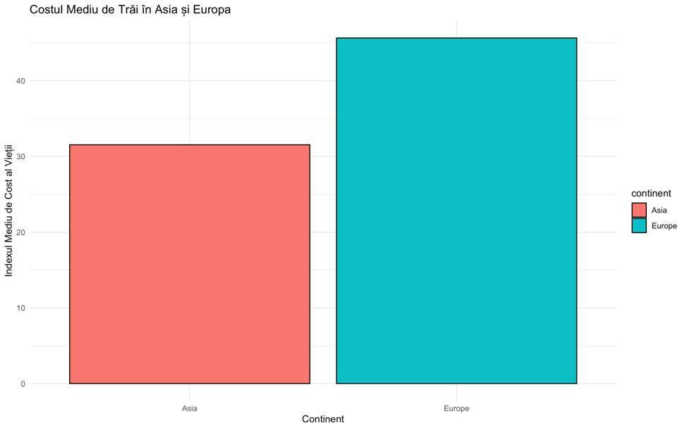
FIGURA 1.4 COSTUL MEDIU DE TRAI IN ASIA SI EUROPA

Slide 11
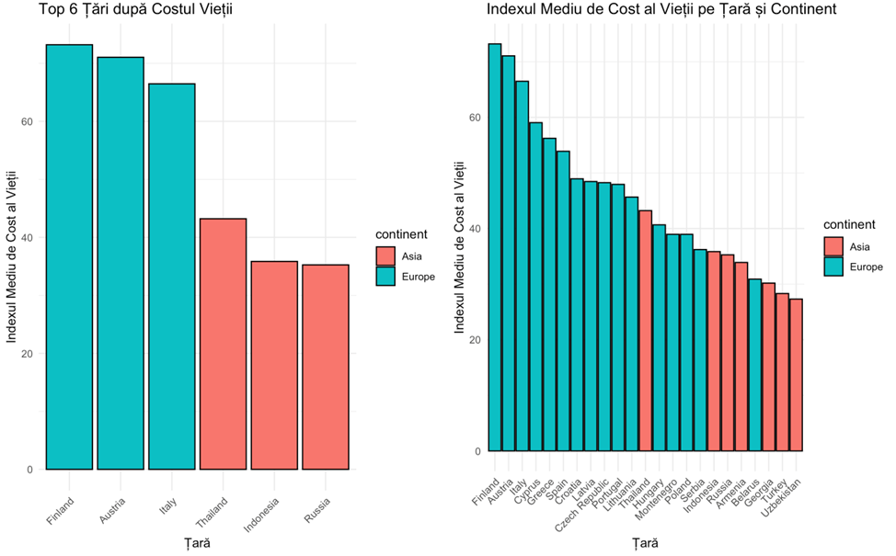

Slide 12
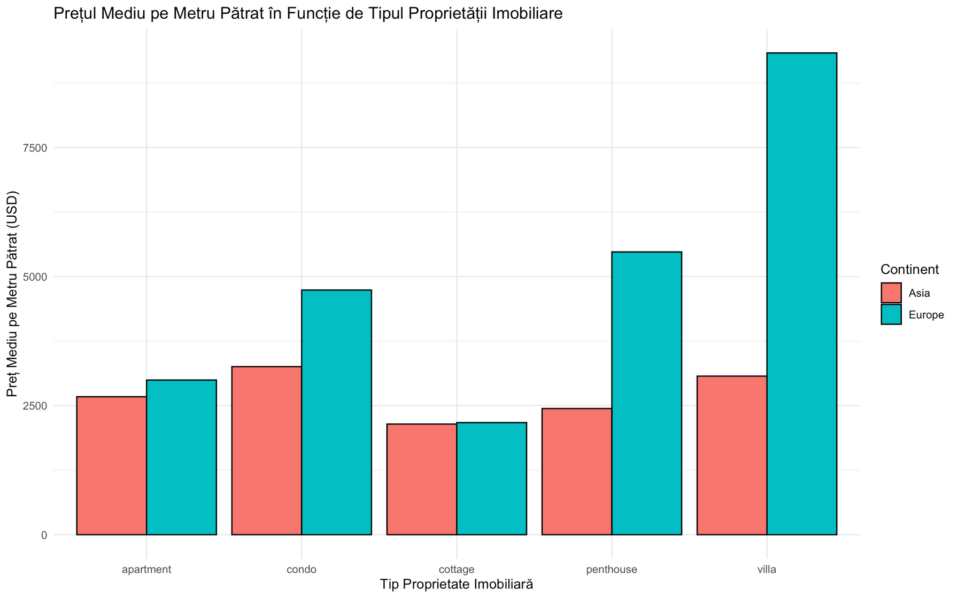
FIGURA 1.6 PREȚUL PE METRU PĂTRAT IN FUNCȚIE DE TIPUL PROPRIETĂȚII IMOBILIARE

Slide 13
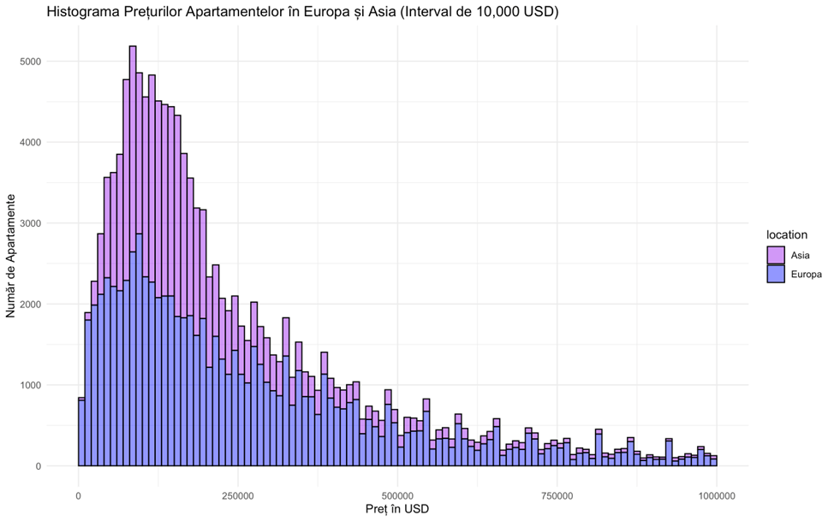

Slide 14
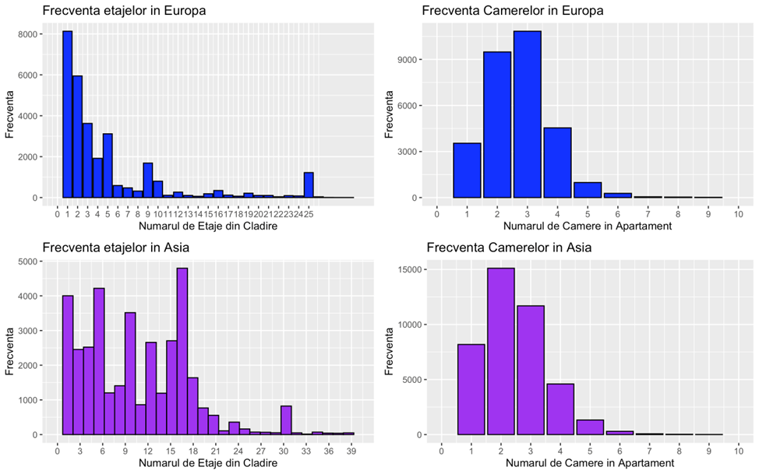
FIGURA 1.7 FRECVENTA ETAJELOR SI CAMERELOR IN APARTAMENTE IN ASIA SI EUROPA

Slide 15
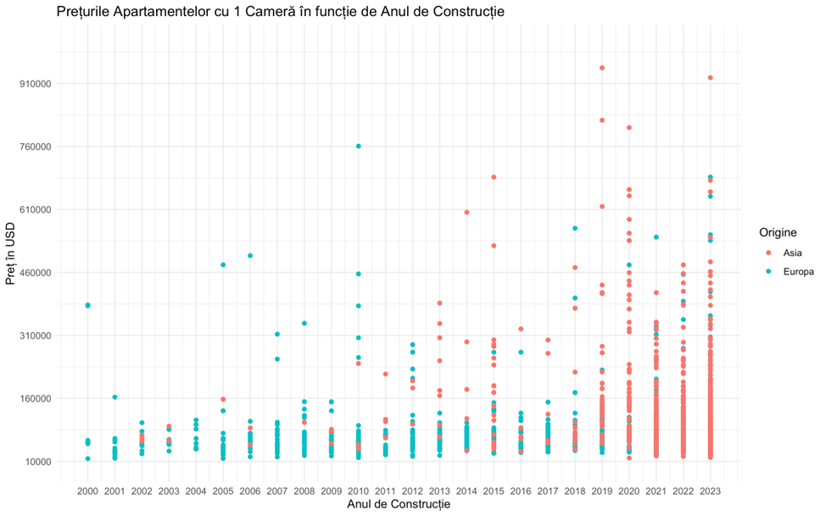
FIGURA 1.8 PRETURILE APARTAMENTELOR CU 1 CAMERĂ IN FUNCȚIE DE ANUL DE CONSTRUCȚIE

Slide 16
VĂ MULȚUMESC
PENTRU
ATENȚIE !

